Slide 1


Software Architecture for UCM Master
2023년 4월 18일
CTO부문 / SW센터 / SWP(연) Automotive Platform Task / 박창훈 책임연구원

Slide 2
목차
Project Overview
Project Context
Architectural Drivers
Architectural Decision - Security - Performance - Availability - Extensibility
Verification
Architectural Representation - Static View - Dynamic View - Interface
Project Restrospection
Appendix.

Slide 3



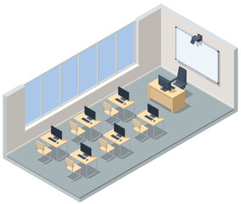
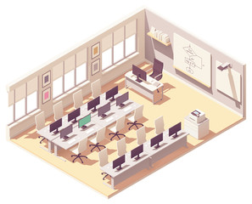
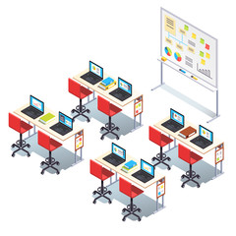
1. Project Overview - Ideation
학생 시절 나의 고민 교수님께서 강의실 내 PC의 소프트웨어 업데이트를 하라고 시키셨는데… 언제 다 하고, 집에 갈 수 있을까? 1) PC 1EA 업데이트 시 소요시간 : 5분 2) 교실 내 모든 PC의 개수 : 50대 총 예상 소요 시간 : 250분 …
2000-12-25 Internal Patch
Classroom A : Requirement Engineering
Classroom B : Object-Oriented Analysis and Design
Classroom C : C++

Slide 4

1. Project Overview - Ideation
나의 졸업 이후 … Backend Server 구축, Windows OS 내 Update Agent 에 의한 자동 업데이트 모든 PC 소프트웨어 동시 업데이트 총 예상 소요 시간 : Patch 1건 당 5분 미만
Backend Server
Classroom A : Requirement Engineering
Classroom B : Object-Oriented Analysis and Design
Classroom C : C++

Slide 5
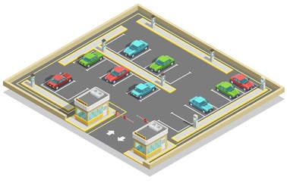
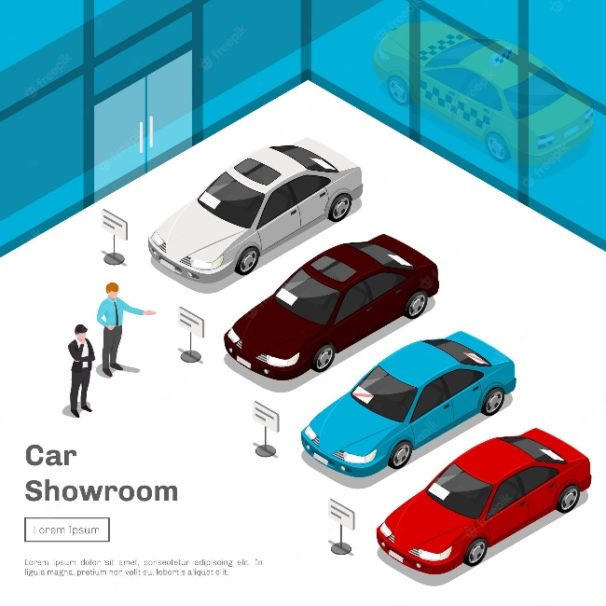

1. Project Overview - Ideation
자동차 제조업체의 Pain-point 1) 판매 후 운행중인 차량 2) 자동차 판매점 내의 차량 (판매 전) 3) 출하 전 조립 완료된 차량 의 Software 를 어떻게 Update 할 것인가?
Backend Server 및 자동차 내 Software Update 모듈 필요 UCM Master & UCM Subordinate
Backend Server
* 기존 Volkswagen ECU 의 경우, 출하 전에 한하여 생산 담당자가 Software Update 필요 시 USB 로 자동차 Software Update 진행 중
Parking Lot
Showroom
Vehicle Factory

Slide 6
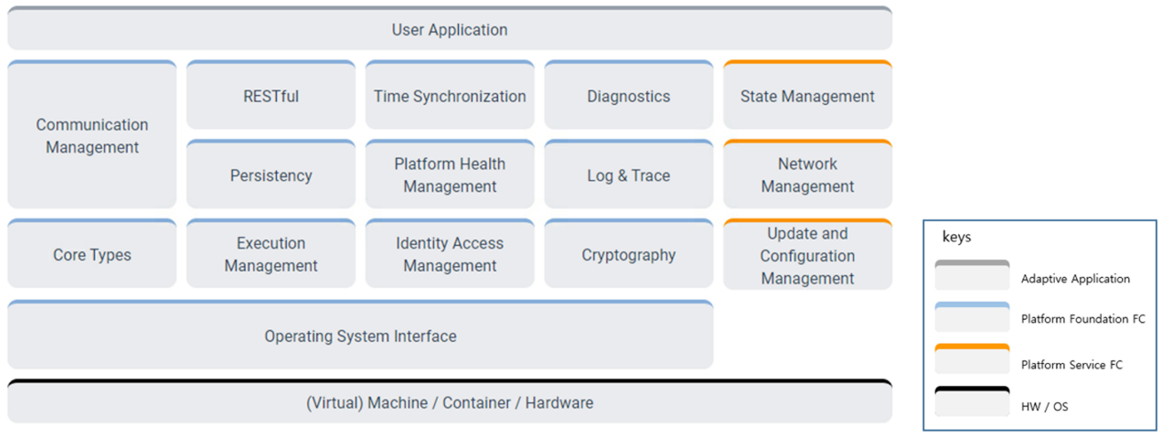
1. Project Overview – 과제의 배경
자동차 제조업체의 Requirement - Built-in 스마트 디바이스 (Digital Cockpit, IVI 등) - Software 결함 수정 또는 Security Patch 등의 환경 변화에 따라, 최근 자동차 제조업체의 요구 사항에 UCM Master & UCM Subordinate 모듈 포함 (LG전자 VS사업본부 2022. 10 Toyota telematics ECU 수주)
LARA (LG AUTOSAR Adaptive) Platform 준비 상황 - 최근 5년 수주한 차량 ECU 의 경우, ECU 개발 시 AUTOSAR Adaptive Standard 준수에 대한 요구사항 증가 추세 Volkswagen(2018~), BMW(2019~2021), Toyota(2022~) - CTO Division 은 AUTOSAR Adaptive Standard 를 준수하는 Software Platform 내재화 업무 진행 - 자동차 내 많은 ECU 가 존재하고, 단일 ECU 의 Software 를 업데이트 하기 위한 UCM Subordinate 모듈은 내재화가 되어 있었지만, 여러 ECU 의 Software 를 업데이트 하기 위한 UCM Master 모듈은 준비되어 있지 않아 과제를 진행하기로 결정함 (22. 10)

Slide 7
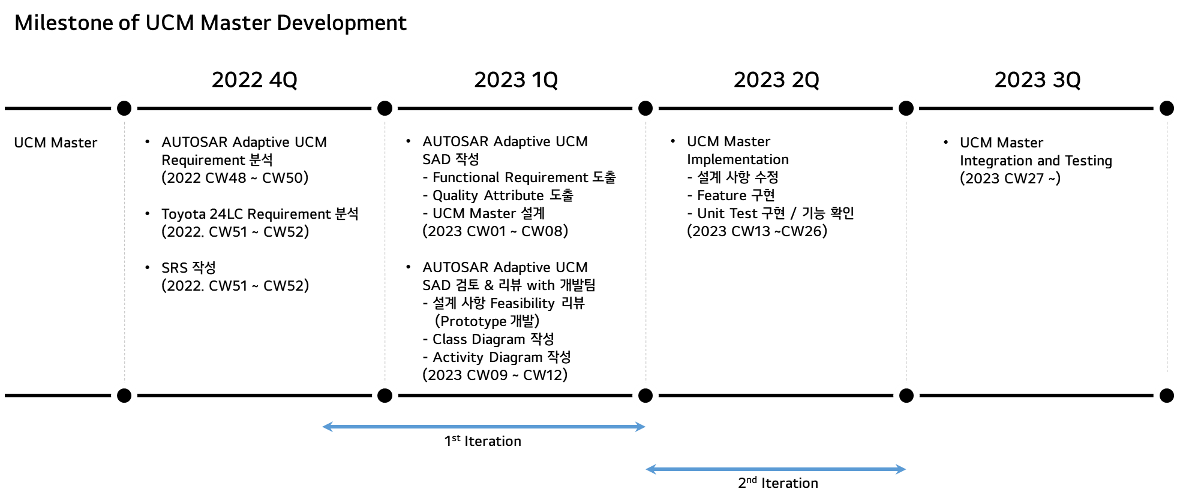
1. Project Overview - 과제 계획 및 목표
과제 계획 - 2022년 10월 경 Toyota Telematics ECU 수주 결정 후, UCM Master 내재화 의사 결정 완료 - ~ 2023 1Q 1st Iteration: SAD / SDD 작성 및 Prototype 개발 완료 - ~ 2023 2Q 2nd Iteration: SAD / SDD 수정, Feature 구현 및 Unit Test 완료, 설계 검증 - 2023 3Q ~: Integration (to main repository) & 타 Vendor ECU 연동 검증
과제 목표 Vehicle Manufacturer 의 요구사항 분석 및 설계 활동을 통해 아래 사항이 반영된 UCM Master 모듈 설계 및 개발 - 양산 Project 일정에 맞추어 안정적인 UCM Master 모듈 제공 - 추후 다른 Vehicle Manufacturer 로부터 추가 수주 대응 또는 PoC (Proof of concept) 등의 요청에 빠르게 대응할 수 있는 확장성 있고, 유연성 있는 구조 설계

Slide 8
2. Project Context
Project Stakeholder - Vehicle Manufacturer (e.g. Toyota : Aymeric Rateau) - 타사 ECU 개발팀 (e.g. Denso : Florian Frank) - AUTOSAR Adaptive Platform 수주팀 - AUTOSAR Adaptive Platform 개발팀 (e.g. CTO Automotive Platform Task) - AUTOSAR Adaptive Application 개발팀 (e.g. VS Coreframework Unit, OTA & Update Unit)
* Toyota 의 Aymeric Rateau 및 Denso 의 Florian Flank 는 LG전자 본인과 함께 AUTOSAR WG-UCM 그룹에서 함께 Requirement 개발에 Contribution 진행

Slide 9
2. Project Context – System Context Diagram
System Context Diagram - 자동차 내 Project 대상이 되는 UCM Master 와 UCM Subordinate(s) 그리고 Vehicle Software Update 에 필요한 Process 간의 관계
In Vehicle
OTA Client
Application
Transfer - Vehicle Software Package
- Software Package
UCM
Master
Transfer - Software Package
UCM
UCM
UCM Subordinate
Installed Software version
Installed Software version
Result of
- Transfer
- Activation
- Finish
- Rollback
- Cancel
History of UCM
Transfer - Vehicle Software Package
- Software Package
Diagnostic
Application
Vehicle State Manager
Vehicle State 정보 전송
e.g. Parking, Door close …
Software Update 동의/거부
응답 전송
Encryption / Decryption 요청
Signature Verification 요청
Vehicle Driver Application
ara::crypto
Software Update 동의 요청
Encrypted / Decrypted Data
Signature Verification 결과 반환
Key
Adaptive AUTOSAR Functional Cluster
Adaptive AUTOSAR Application
Adaptive AUTOSAR Functional Cluster (Project scope except)
Data flow
Project Scope - Design/implementation of UCM Master functions compliant with Toyota and AUTOSAR Adaptive Standard - Provides an interface for interaction with Adaptive AUTOSAR Application - In order to use the functions of other AUTOSAR Adaptive Functional Clusters, Lib / Interface provided by other Functional Clusters is included (Use)

Slide 10
3. Architectural Drivers
Constraint - Business & Technical Constraint list
Req. ID | Description | Category
BC1 | AUTOSAR Adaptive Platform 이외의 Software Update 는 고려하지 않는다. Appendix 1. 참고 | Business
BC2 | Project 설계 및 구현은 ~ 23년 6월까지 완료해야 한다. (타 Vendor UCM 연동 시험 일정 고려) | Business
BC3 | Project 투입 인원은 5명이다. Software Architect 0.5명 Software Developer 2.5명 Tester 2명 Appendix 3. 참고 | Business
TC1 | UCM Master 는 AUTOSAR Adaptive 의 개발 언어인 C++14 기반으로 개발한다. | Technical
TC2 | UCM Master 는 LARA build system 의 규격에 따라 Yocto v3.1 (Code name: Dunfell) VS본부 표준 build system 의 규격에 따라 CMake v3.5 의 환경에서 build 될 수 있도록 개발한다. | Technical
TC3 | LARA Platform 의 Transport Protocol LG SOME/IP 는 최대 65KB Payload 를 한 번에 전송한다. | Technical
TC4 | 현재(23년 2월) 타 Vendor 에서 구현 중인 ECU 의 SOME/IP 는 DTLS 를 지원하지 않는다. | Technical
TC5 | Vehicle 내 ECU 간 데이터 전송 Protocol 은 SOME/IP 를 사용한다. | Technical
TC6 | Crypto 기능 사용 시 LARA Platform 에 구현되어 있는 ara::crypto 를 사용한다. | Technical
TC7 | Storage 저장 시 LARA Platform 에 구현되어 있는 ara::per 를 사용한다. | Technical
TC8 | Log 사용 시 LARA Platform 에 구현되어 있는 ara::log 를 사용한다. | Technical

Slide 11
3. Architectural Drivers
High-level Functional Requirement - Related Document * AUTOSAR Requirement : AUTOSAR_RS_UpdateAndConfigurationManagement R22-11 * Toyota Requirement : otasu40-masterreq-rd000-002-a v4.0 (OTA 4.0) * VolksWagen Requirement : UDS-Compliant ECU Programming (Q-LAH 80126 LAH.DUM.906.A v2.7)
Req. ID | Description | Source
REQ-FR-UCM-01 | UCM Master 는 Vehicle 에 설치된 모든 Software 정보를 수집해야 한다. | AUTOSAR Adaptive, Toyota
REQ-FR-UCM-02 | UCM Master 는 모든 Software Update 기록을 수집해야 한다. | AUTOSAR Adaptive, Toyota
REQ-FR-UCM-03 | UCM Master 는 Software Package 를 UCM Subordinate 로 분산시켜야 하고, Vehicle Software Update 과정을 주관하여 진행해야 한다. | AUTOSAR Adaptive, Toyota
REQ-FR-UCM-04 | UCM Master 는 다른 Functional Cluster 와 통신 시 ara::com 을 사용한다. | AUTOSAR Adaptive, VolksWagen
REQ-FR-UCM-05 | UCM Master 는 Vehicle Software Update 과정 전체에 걸쳐 Safety Condition 을 확인해야 한다. (주차 상태, 배터리 상태 등) | AUTOSAR Adaptive, Toyota
REQ-FR-UCM-06 | UCM Master 는 운전자와 Interaction 할 수 있는 Interface 를 제공하고, 필요 시 Vehicle Software Update 진행에 대한 동의를 구해야 한다. | AUTOSAR Adaptive, Toyota
REQ-FR-UCM-07 | UCM Master 는 Vehicle Software Update 의 State 를 알려줄 수 있는 Interface 를 구성해야 한다. | AUTOSAR Adaptive, Toyota, VolksWagen
REQ-FR-UCM-08 | UCM Master 는 Vehicle Software Update 과정을 진행하기 위해 필요한 모든 정보를 Vehicle Package MANIFEST 를 통해 확인하고, Update 순서, Dependency 등을 고려하여 전체 Vehicle Software Update 계획을 수립하여야 한다. | AUTOSAR Adaptive, Toyota
REQ-FR-UCM-09 | UCM Master 는 부팅 시 Initialize 과정을 모두 완료하고 State 를 타 Functional Cluster 에 알린다. | AUTOSAR Adaptive

Slide 12
3. Architectural Drivers
Quality Attribute - AUTOSAR Adaptive standard, Vehicle Manufacturer Requirement 중 품질 속성 관련 사항 도출 - Priority 는 Business 중요도, Technical 중요도에 따라 점수 부여 후 결정 (낮은 번호가 높은 Priority 를 가짐) Appendix 4. 참고
Quality Attribute Scenario - 정량적 지표 설정은 기존 진행한 Project 측정값을 참고하여, 현 Project 의 Stakeholder 중 하나인 Vehicle Manufacturer 와 협의 하에 결정함 (e.g. Vehicle Software Update 소요 시간, Update 중 CPU Load 등) 세부 시나리오 : Appendix 5 & 6. 참고
Req. ID | Description | Attribute | Priority | Key QA
REQ-QA-UCM-01 | Backend 로부터 수신한 Vehicle Software Package 및 Software Package 의 무결성을 보장해야 한다. | Security | 1 | O
REQ-QA-UCM-02 | 악의적 Attacker 의 정보 유출 시도 시 Vehicle Driver, Vehicle Identity 를 포함하는Confidential 정보가 노출되지 않도록 하기 위하여 해당 정보는 전송 시 보호되어야 한다. | Security | 5
REQ-QA-UCM-03 | The total Vehicle Software Update time should not exceed 5 seconds per 1MB of Software Package size. | Performance | 2 | O
REQ-QA-UCM-04 | During Vehicle Software Update, CPU usage cannot exceed 30%. | Performance | 6
REQ-QA-UCM-05 | During Vehicle Software Update, the update must not be stopped due to a UCM Master defect. | Availability | 3 | O
REQ-QA-UCM-06 | Even if the power is turned off during Vehicle Software Update, the update must resume when the power is turned back on. | Availability | 7
REQ-QA-UCM-07 | If UCM is newly installed, UCM Master must be able to interact with UCM without recompile and update UCM Subordinate to the new version. | Extensibility | 4 | O

Slide 13
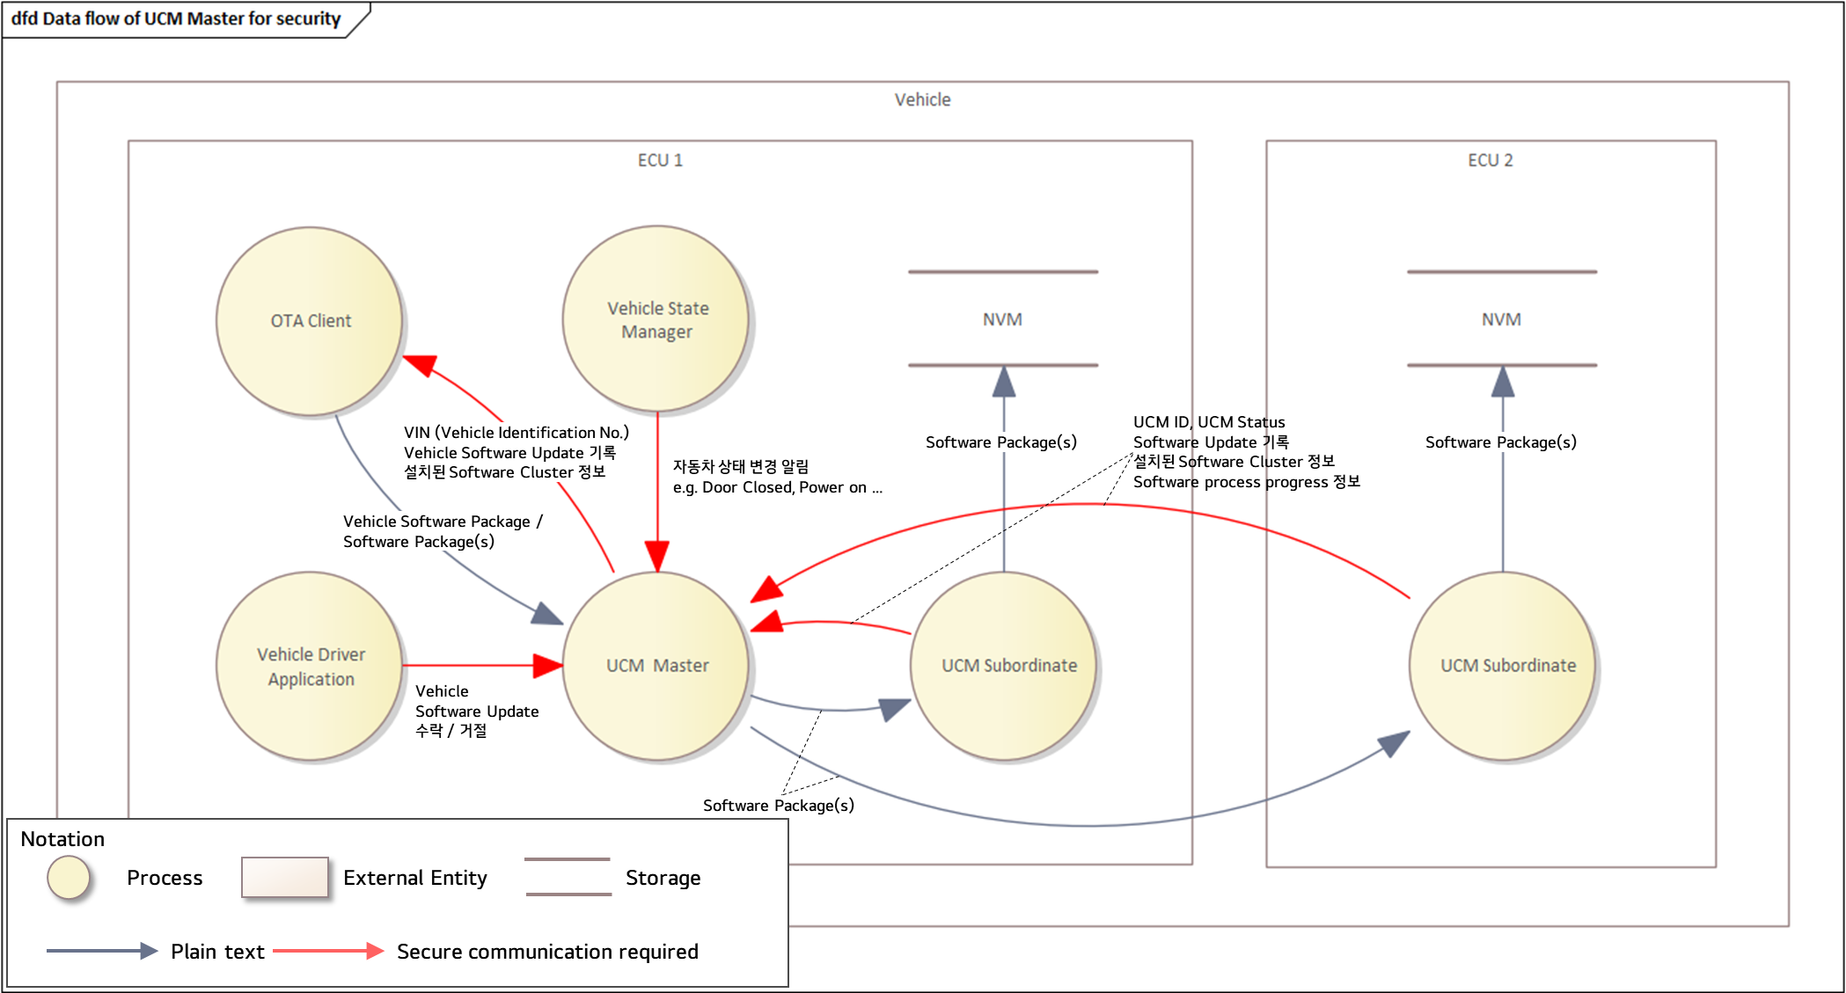
4.1 Architectural Decision - Security
Related Quality Attribute
Usecase 분석 전체 Data 보안 (Communication Channel 보안) VS Confidential Data 보안
REQ-QA-UCM-02 | 악의적 Attacker 의 정보 유출 시도 시 Vehicle Driver, Vehicle Identity 를 포함하는Confidential 정보가 노출되지 않도록 하기 위하여 해당 정보는 전송 시 보호되어야 한다.

Slide 14

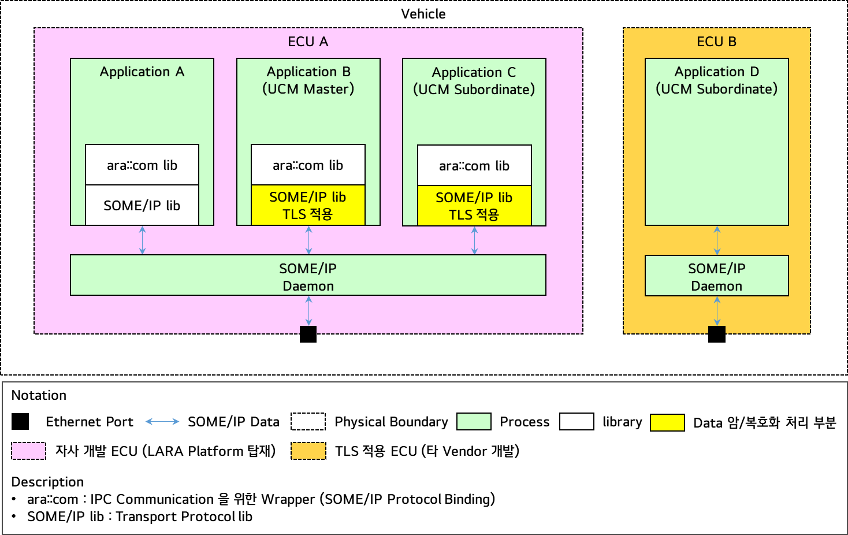
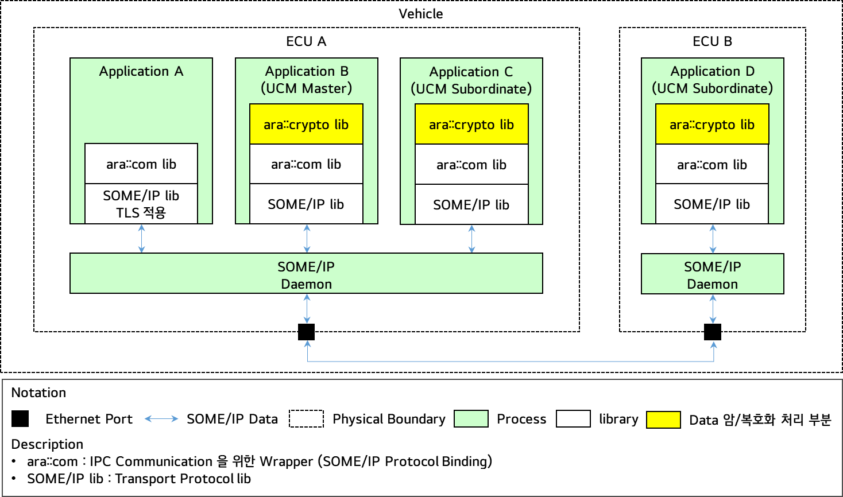
4.1 Architectural Decision - Security
1안 : TLS 적용하여 전체 Data 보안 처리
2안 : Confidential Data 에 한해서 Encryption / Decryption 수행
Data 전송 Channel 에 TLS 를 적용함으로써 전송되는 모든 Data 에 대하여 보안 적용
장점 TLS 적용을 위한 개발 리소스 불필요
단점 Software Package(s) 는 Confidential Data 가 아님에도 Secure Channel 을 사용함에 따라 Vehicle Software Update 소요시간을 크게 증가시키는 원인이 됨
Confidential Data 에 한해서 ara::crypto lib 을 이용하여 encryption / decryption 수행
장점 TLS 에 비해 Vehicle Software Update 소요 시간에 영향을 주지 않음
단점 UCM Master 가 Confidential Data 리스트를 관리해야 하고, 송신 시 직접 Encryption 을 수행 / 수신 시 직접 Decryption 을 수행해야 함

Slide 15
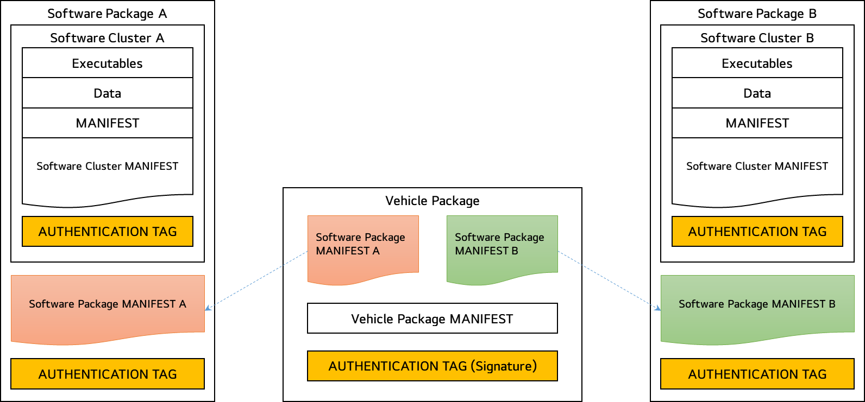
4.1 Architectural Decision - Security
Related Quality Attribute
Usecase 분석 Vehicle Package 및 Software Package 의 무결성 확인을 위하여 Key 를 이용한 AUTHENTICATION Tag 적용을 비롯한 Package 구조 협의 완료 (3월 초) Key 획득 방법에 대한 대안 비교 진행 중
REQ-QA-UCM-01 | Backend 로부터 수신한 Vehicle Software Package 및 Software Package 의 무결성을 보장해야 한다.

Slide 16
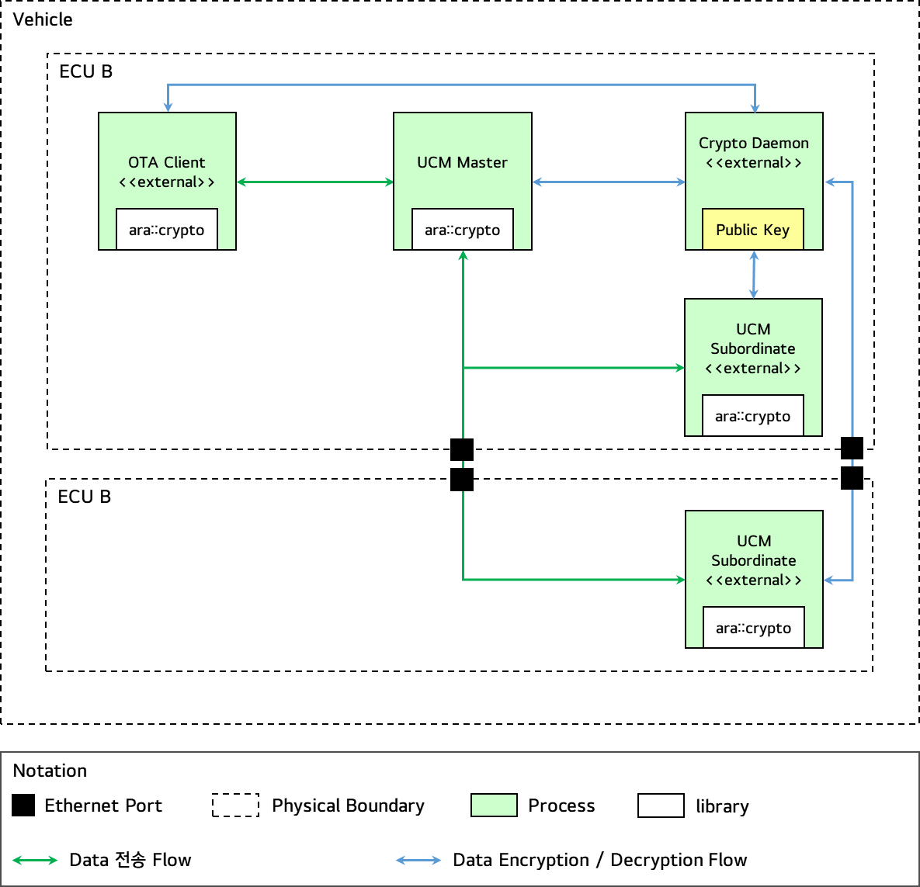
4.1 Architectural Decision - Security
1안 : Static Key 사용
Key 를 Software Binary 에 포함시켜서 Software Binary Release Binary 에 포함된 Key 를 Crypto Daemon 에서 관리 UCM Master 및 UCM Subordinate 는 Encryption / Decryption 을 위한 Key 에 대한 Management 불필요
장점 Crypto Daemon 에서 Public Key 를 관리하므로, Key 의 유출 위험이 (거의) 없음 UCM Master / UCM Subordinate 를 비롯한 Vehicle Software Update 연관 Application 은 Key Management 불필요
단점 Private Key 변경 시 자동차 제조업체 공식 A/S 센터 방문 후 새로운 Public Key 가 추가된 Software Binary 로 Flashing 필요

Slide 17
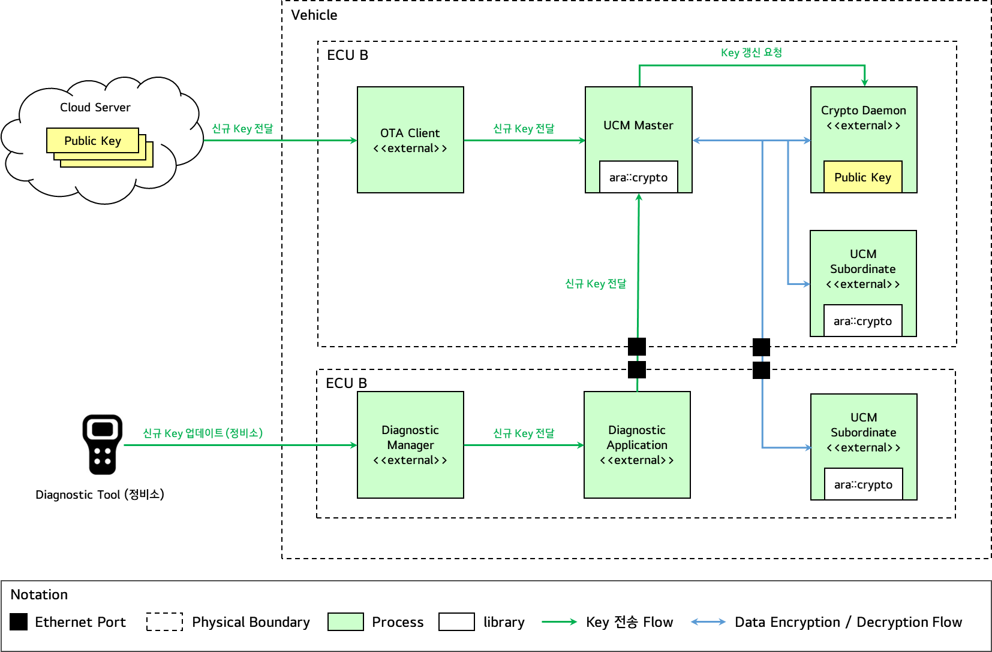
4.1 Architectural Decision - Security
2안 : Dynamic Key 사용
Key 를 Cloud Server 또는 Diagnostic Tool 을 이용하여 획득함
장점 Private Key 변경 시 Cloud Server 또는 Diagnostic Tool 을 이용하여 Key 업데이트를 쉽게 할 수 있음
단점 OTA Client / Diagnostic Application 으로부터 Key 를 전달받을 수 있는 API 및 UCM Master 에서 Crypto Daemon 으로 Key 를 전달할 수 있는 API 추가 개발 필요 Key 전송 간 노출의 위험의 있음

Slide 18
4.2 Architectural Decision - Performance
Related Quality Attribute
Usecase analysis (300MByte(s) single software package transfer time-to-step measurement)
REQ-QA-UCM-03 | The total vehicle software update turnaround time should not exceed 5 seconds per 1MB of software package size.
REQ-QA-UCM-04 | During the Vehicle Software Update, the CPU occupancy cannot exceed 30%.
With UCM Master, Wireless Software Update
(Software Package 1개 전송)
Backend Server
Push Image (About 3 min. 10 sec.)
OTA Client
UCM Master
Transfer Image (About 23 min 20 sec.)
Expect additional costs to increase the Software Package(s), Software Update Turnaround Time Determined by Improvement Points
UCM Subordinate
Install Image (About 2 min.)
Key
AUTOSAR Adaptive Application
AUTOSAR Adaptive Platform module
External Entity
Data flow

Slide 19
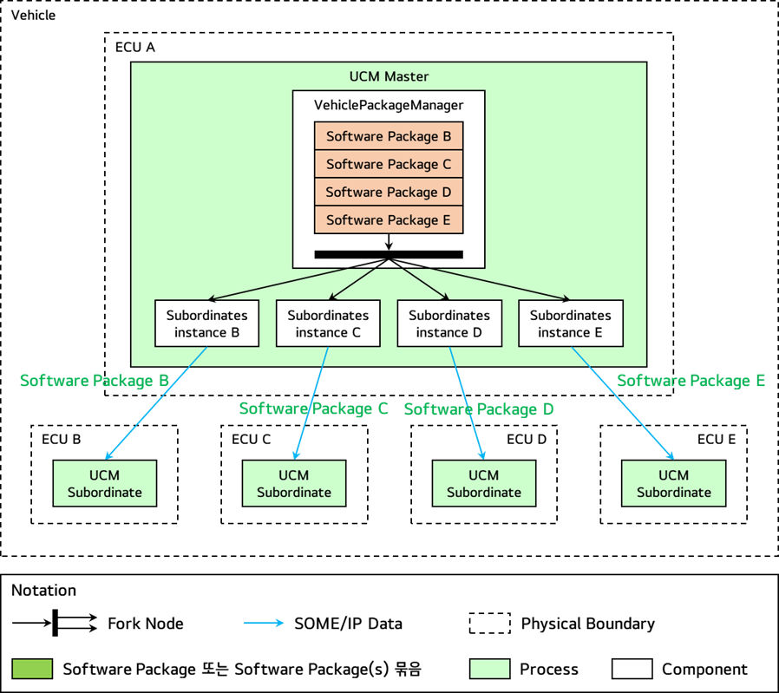
4.2 Architectural Decision - Performance
Improved Software Update Turnaround Strategy Manage resources (Increase concurrency) VS Control resource demand (Limit event response)
Option 1: Simultaneous transmission of software package(s) using thread technique (Increase concurrency)
If the Software Package(s) needs to be sent to multiple ECUs, Without transmitting sequentially Simultaneous transmission of software package(s) to each ECU using thread technique
merit Even if the number of software packages(s) increases, Since simultaneous transmission is possible, the software package transfer time is Convergence of the time required for a software package to send to one ECU
Disadvantages As the number of Software Package(s) that need to be sent increases, CPU Load / Memory usage increased
Manage resources (Increase concurrency)
VS
Control resource demand (Limit event response)

Slide 20
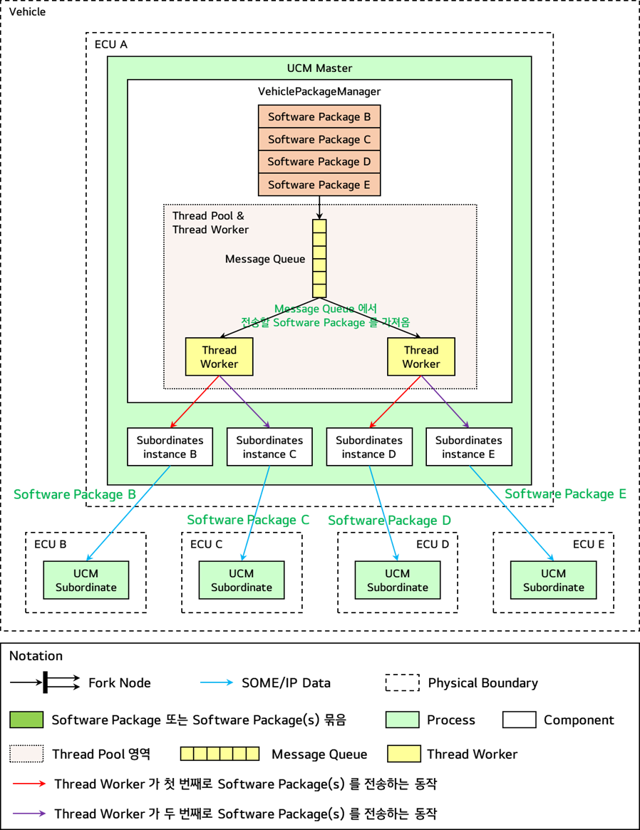
4.2 Architectural Decision - Performance
Option 2: Transmission of Software Package(s) using Thread Pool & Worker Technique (Limit event response)
If the Software Package(s) needs to be sent to multiple ECUs, Do not transmit sequentially, but at the same time. Using the Thread Pool & Thread Worker technique, Adjusts the number of Software Package(s) that can be transferred at the same time
merit By setting the number of thread workers, You can adjust the number of software packages(s) that can be sent at the same time. You can control the Memory Usage accordingly.
Disadvantages Compared to software package(s) transmission using the Thread technique. Increased total Software Package(s) transfer time
Manage resources (Increase concurrency)
VS
Control resource demand (Limit event response)

Slide 21
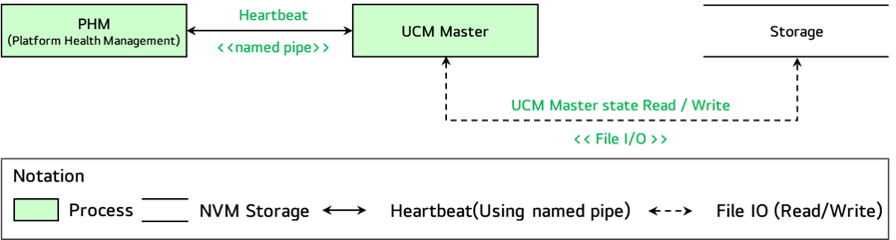
4.3 Architectural Decision - Availability
Related Quality Attribute
Strategy for UCM Master Fault Prevention and Recovery Detect Faults(Heartbeat), Recover from Faults(Cold spare) VS Recover from faults (Active Redundancy)
Option 1: Utilize the recovery mechanism of the LARA platform module PHM & State Storage
REQ-QA-UCM-05 | During the Vehicle Software Update, the update must not be stopped due to a faulty UCM Master.
REQ-QA-UCM-06 | Even if the power is turned off during the Vehicle Software Update, the update must be resumed when the power is turned on again.
PHM, one of the AUTOSAR Adaptive Functional Clusters, and Perform UCM Master's Alive Check via Heartbeat Communication If there is no response within the timeout cycle, the PHM restarts the UCM Master UCM Master provides uninterrupted software updates upon restart. Update State in Storage
merit Easy to implement, least resource-intensive method for defect recovery
Disadvantages It takes a certain amount of time from fault detection to restart (Max. 4 seconds)

Slide 22
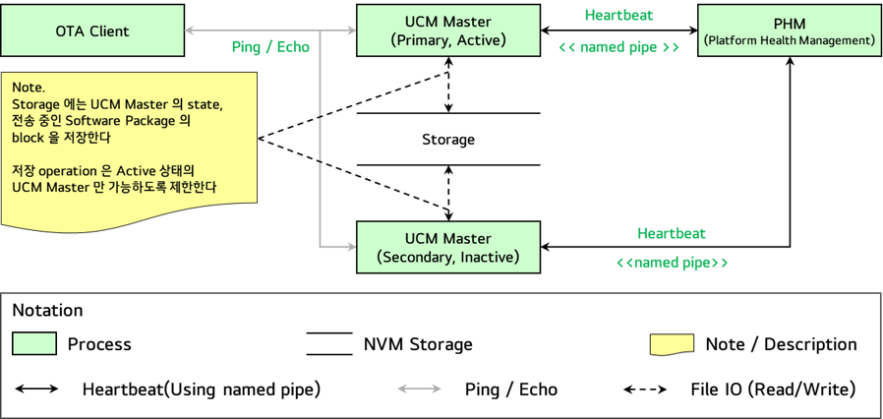
4.3 Architectural Decision - Availability
Plan 2: Utilize recovery mechanism of LARA platform module PHM & save state
Operation of 2 UCM Master Processes OTA Client and each UCM Master communicate via Ping/Echo, and if the Primary UCM Master is terminated, software update continues through the Secondary UCM Master.
Advantages Even if the Primary UCM Master is terminated, the Secondary UCM Master can proceed with the on-going software update without interruption.
disadvantage Regardless of whether a software update is in progress, two UCM Master processes are always running, requiring twice as many resources.

Slide 23
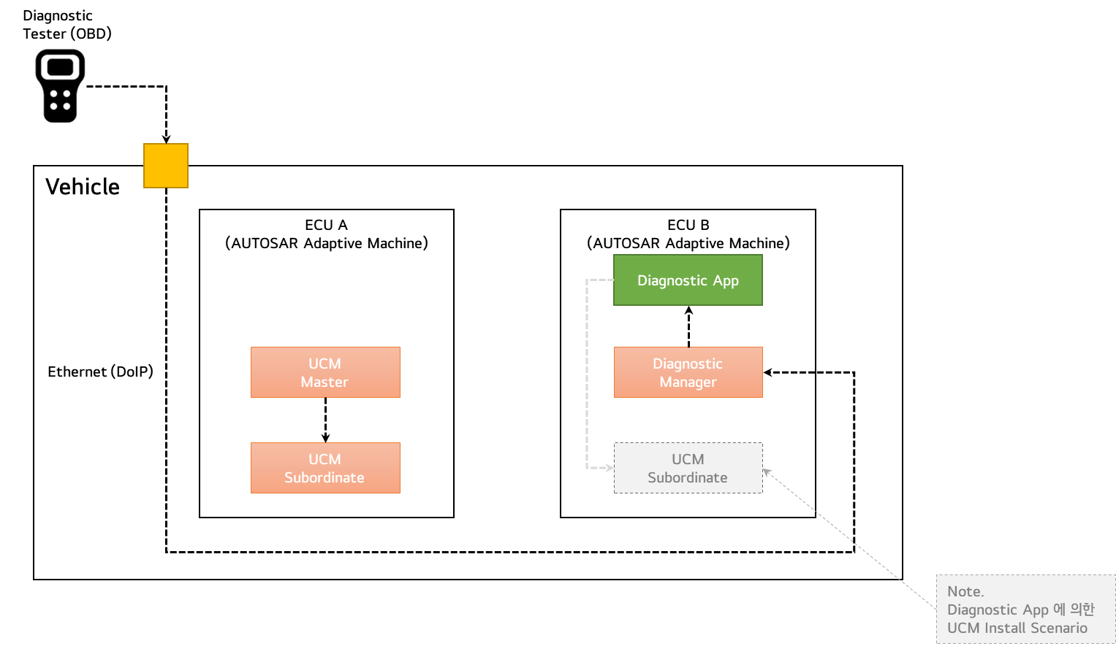
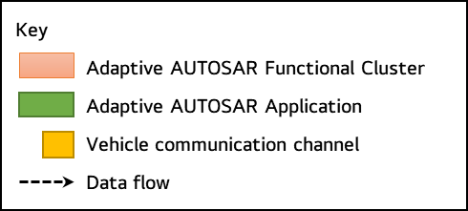
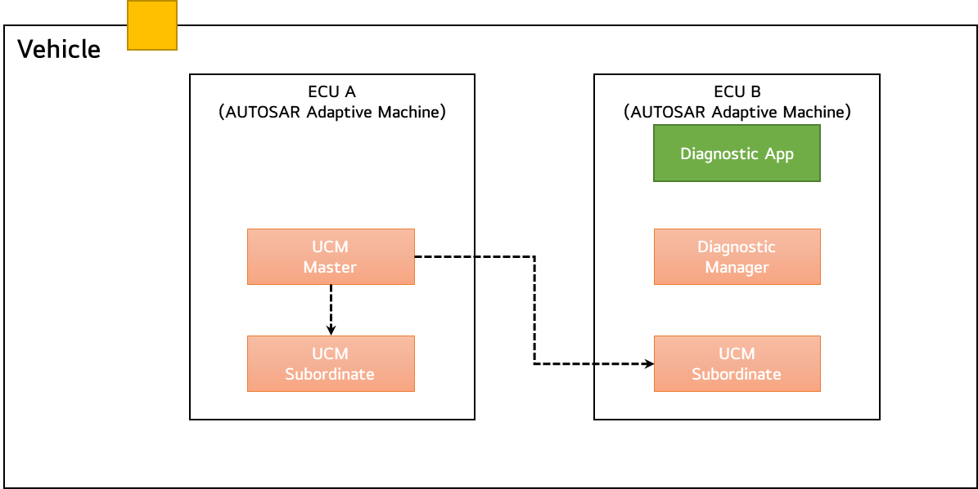
4.4 Architectural Decision - Extensibility
Related Quality Attribute
Usecase 분석 기존 UCM Subordinate 가 존재하지 않던 ECU B 가 - If you have UCM Subordinate installed by Diagnostic Tester - Physical damage to ECU B (old version) and replacement with new ECU B (The latest version) (new ECU B already has an image with UCM Subordinate installed)
REQ-QA-UCM-07 | If UCM is newly installed, UCM Master must be able to interact with UCM without recompile and update UCM Subordinate to the new version.

Slide 24
4.4 Architectural Decision - Extensibility
Instance to control each UCM Subordinate that exists within the Vehicle - Since UCM Master collects software information installed in each ECU through UCM Subordinate(s), Interaction with UCM Subordinate(s) at runtime is one of the important responsibilities of UCM Master. - In addition, various versions of UCM Subordinate are currently being developed by each company (there are currently four versions of UCM Subordinate(s) provided by UCM Subordinate: R19-11, R20-11, R21-11, and R22-11. There are some differences in the interface - Solution comparison required for dynamic instance creation for interaction with UCM Subordinate added at runtime
ECU O
UCM Master
UCM Subordinate
Instance A
UCM Subordinate
Instance B
UCM Subordinate
Instance C
Key
Adaptive AUTOSAR Functional Cluster
UCM Subordinate 관리를 위한 Class 의 Object
SWCL Info, History, and so on
Transfer Software Package
ECU A
ECU B
ECU C
UCM
Subordinate
UCM
Subordinate
UCM
Subordinate

Slide 25
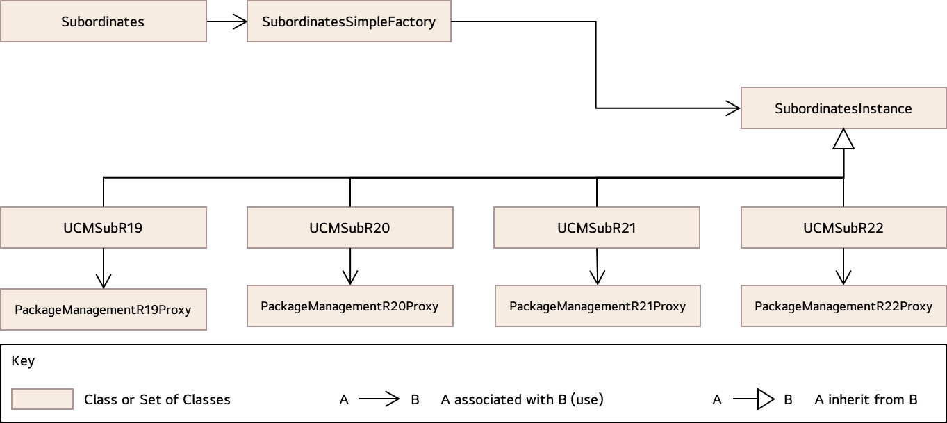
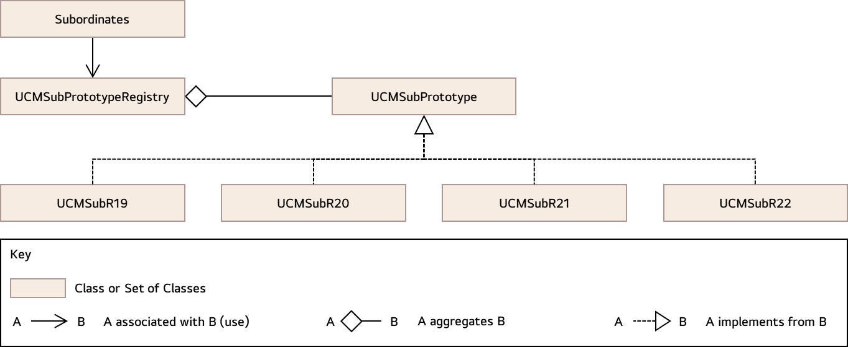
4.4 Architectural Decision - Extensibility
1안 : Simple Factory pattern
2안 : Prototype pattern
UCM Sub. Create a concrete class corresponding to the interface for each version UCM Sub(s). Create an appropriate Instance according to the version of Control of actions such as Transfer, Process, Activate, Finish, etc.
merit With the addition of UCMSubRxx class, it is easy to respond to new version extensions
Disadvantages When a new version of UCM Sub. is added (e.g. R23-11), the factory code is changed. need
Create an object by UCM Sub. version and register it in the PrototypeRegistry If UCM Sub. is retrieved, version of the previously created object in the Registry according to Clone Create an Instance by
merit Fast instance creation / Removal of initialization code
Disadvantages Duplication of complex objects is somewhat difficult
Decision : Simple Factory pattern - Since there are 4 types of UCM sub. versions, it is possible to correspond to concrete classes * It was also confirmed that there is no significant difference between the instance creation speed with the Simple Factory pattern and the instance creation speed with the Clone of the Prototype pattern.

Slide 26
5. Verification
검증 환경
Key QA 에 대한 설계 검증
LARA Platform 의 build target 중 QEMU x86-64 (Yocto Linux) 에서 검증
Prototype executable C++14 기반 구현
Req. ID (QA Category) | Description | Verification
REQ-QA-UCM-01 (Security) | Vehicle Software Package 및 Software Package 의 무결성 | Decision : Crypto Daemon 의 Pre-Installed Key 로 무결성 확인 검증 내용 Crypto Daemon 의 Pre-Installed Key 를 이용해 Signature Verification 수행 - 정상 Vehicle Package, 정상 AUTHENTICATION TAG → Verification Pass - 정상 Vehicle Package / AUTHENTICATION TAG 변조 → Verification Fail - Vehicle Package 변조 / 정상 AUTHENTICATION TAG → Verification Fail
REQ-QA-UCM-03 (Performance) | Vehicle Software Update Duration | Decision : Simultaneous transmission of software packages using Thread Worker Verification content About 4 software packages that need to be transferred - Thread Worker When sending Software Package(s) without any limit on the number of transfers, check for exceeding 30% CPU load from 3 simultaneous transfers - After limiting the number of thread workers to two, the CPU load occupies about 27% when transmitting. Software transfer and process until approximately 4 minutes per 1MB * Additional verification is required in the actual Target
REQ-QA-UCM-05 (Availability) | UCM Master Fault Detection and Recovery | Decision : Fault detection (Heartbeat) and recovery (restart) using PHM Module Verification content Heartbeat communication with PlatformHealthManagerImpl interface completed SIGTERM, SIGKILL completes recovery within 4 seconds when UCM Master Termination is completed
REQ-QA-UCM-07 (Extensibility) | Interaction between newly installed UCM Subordinate (Without recompiling or reconfiguration of UCM Master) | Decision : Simple Factory Pattern 적용 Verification content When starting UCM Subordinate on another QEMU that does not have UCM Master installed UCM Master creates objects and checks Interaction according to the UCM Subordinate version

Slide 27
6.1 Architectural Representation - Static View
Static View
UCMMaster
VehiclePackageManagerApp
UCMLibs
Subordinates
CampaignSteps
FSM
Parsing
Key
Package - Set of Modules or - Packages
Module | Description | Related SRS ID
VehiclePackage ManagerApp | 각종 Interface implementation (VehiclePackageManagement, VDAI, VSM, PHM) UCM Master core 기능 수행 | REQ-FR-UCM-01/02/05/06/07
FSM | UCM Master state 관리 및 Notify to OTA Client, Vehicle Driver App, Vehicle State Manager | REQ-FR-UCM-07 REQ-QA-UCM-05/06 (availability)
Subordinates | Vehicle 내 존재하는 UCM Subordinate(s) 와의 Interaction | REQ-FR-UCM-01/02/03 REQ-QA-UCM-07 (extensibility)
Parsing | Vehicle Package / Software Package MANIFEST Parsing | REQ-FR-UCM-08
CampaignSteps | Vehicle MANIFEST parsing 결과에 따라 전체 Vehicle Software Update orchestration | REQ-FR-UCM-05/08 REQ-QA-UCM-03/04 (performance)
UCMLibs | Crypto Interface, Package Extractor 제공 | REQ-FR-UCM-04 REQ-QA-UCM-01/02 (security)

Slide 28
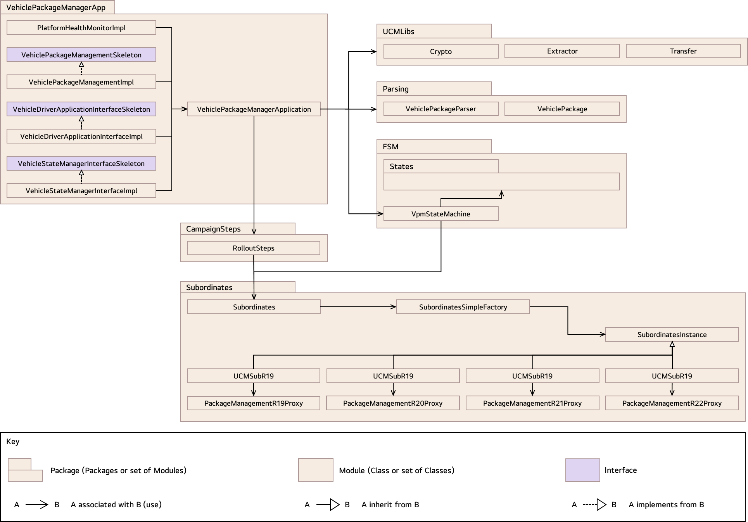
6.1 Architectural Representation - Static View (Decomposition)
Decomposition of Static View

Slide 29
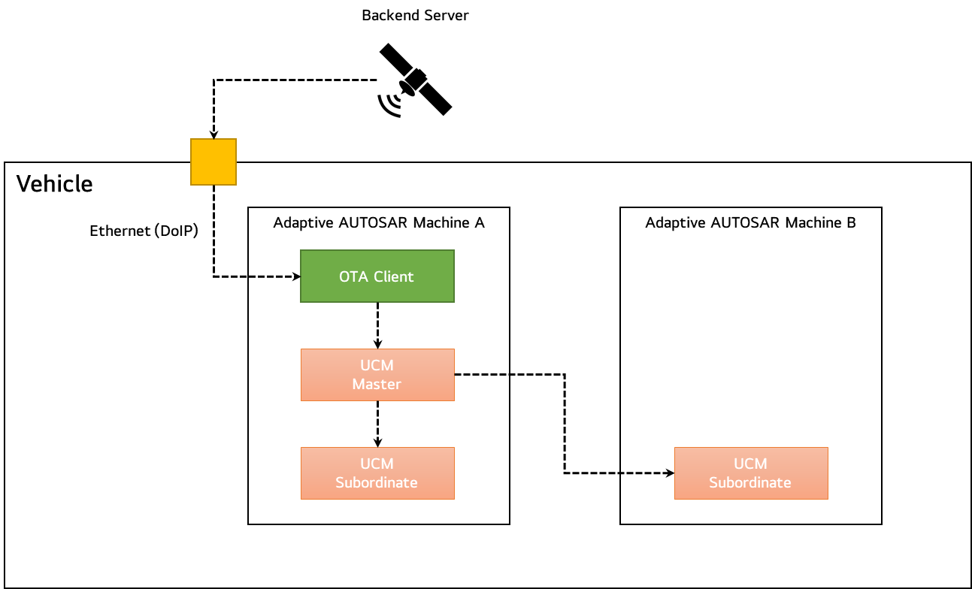
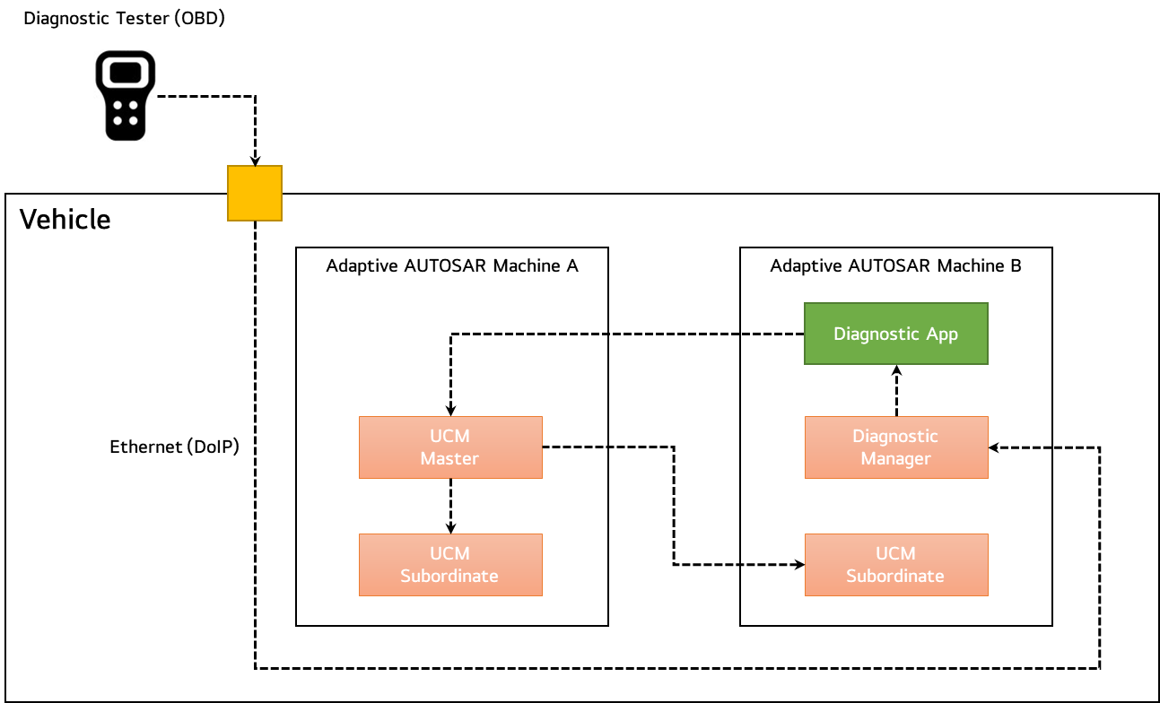
6.2 Architectural Representation - Dynamic View
Usecase 1) Backend Server 를 통하여 무선으로 Software Update -> 일반적인 소프트웨어 업데이트 2) 자동차 정비소에서 진단기 (Diagnostic Tester Tool) 를 통하여 유선으로 Software Update -> 정기 검진 또는 자동차 고장에 의한 소프트웨어 업데이트
Key
Adaptive AUTOSAR Functional Cluster
Adaptive AUTOSAR Application
Vehicle communication channel
Data flow

Slide 30
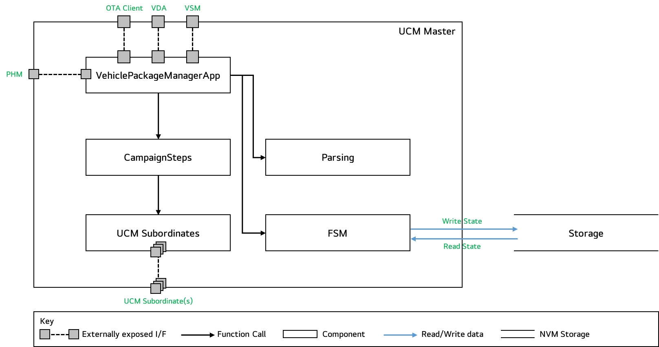
6.2 Architectural Representation - Dynamic View
Component & Connector View - UCM Master 의 Software Component 간 Interaction

Slide 31
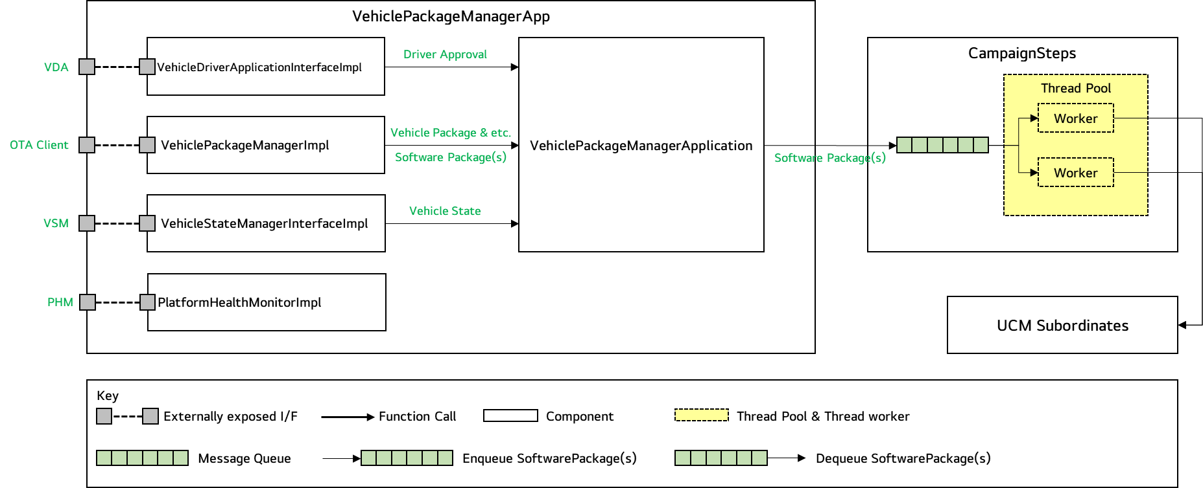
6.2 Architectural Representation - Dynamic View
Component & Connector View - QA REQ-QA-UCM-03, 04 Performance 항목 충족을 위하여 Thread Pool 과 Worker 적용

Slide 32
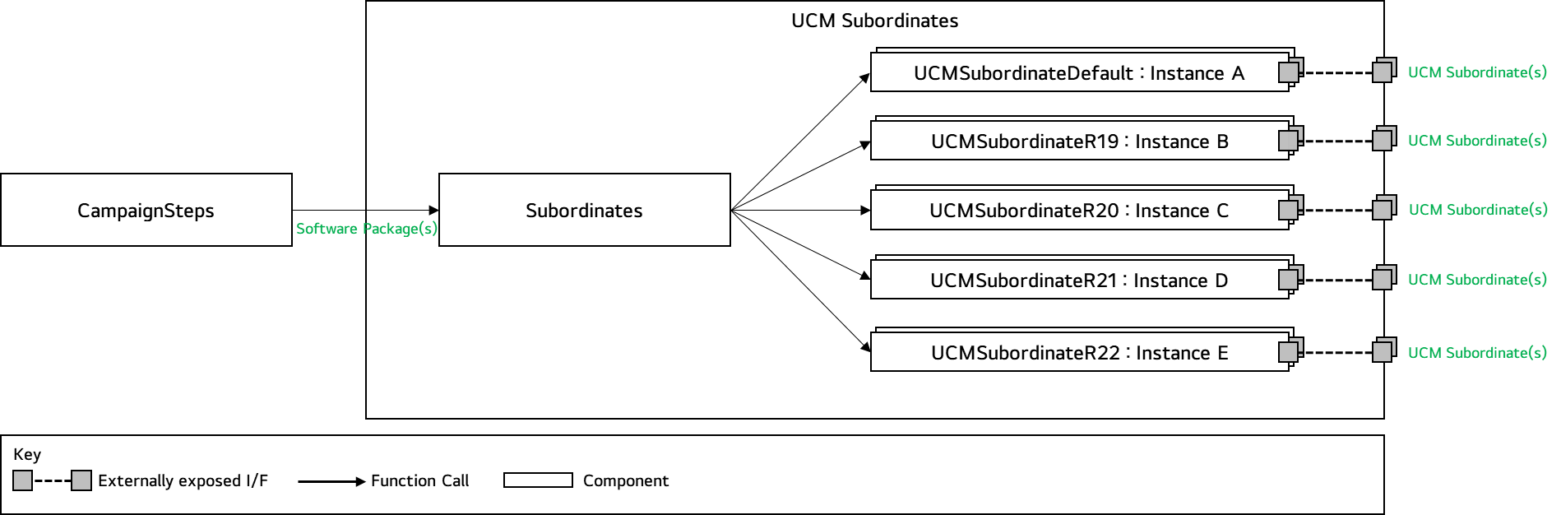
6.2 Architectural Representation - Dynamic View
Component & Connector View - REQ-QA-UCM-07 Extensibility 항목 충족을 위하여, Simple Factory pattern 에 의해 UCM Subordinate 를 Control 할 수 있는 Instance 동적 생성

Slide 33
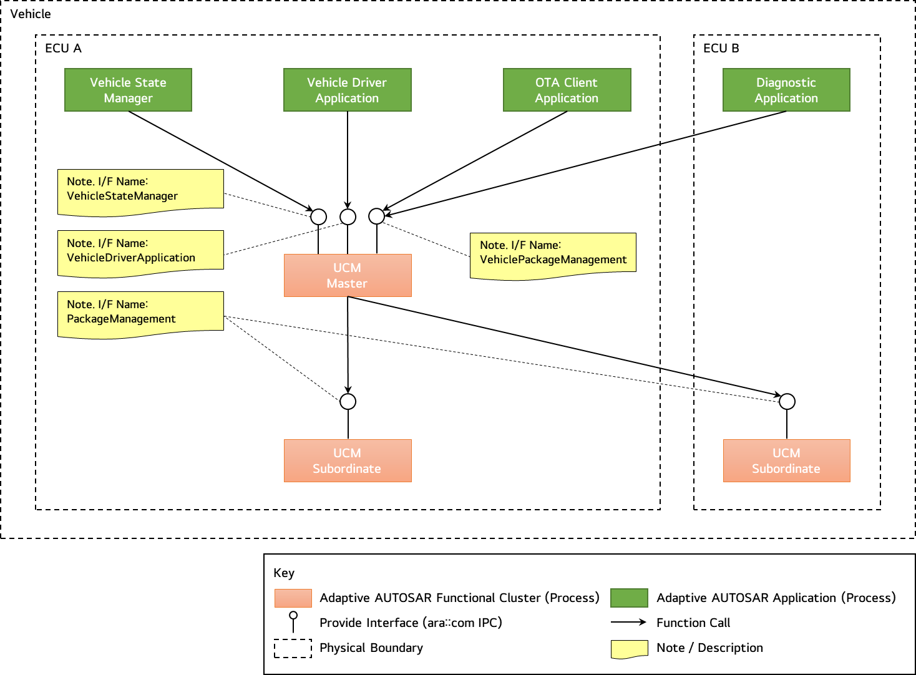
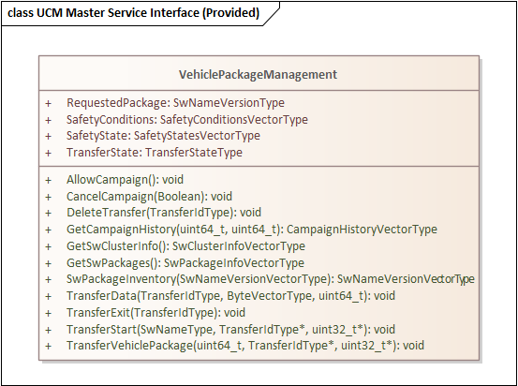
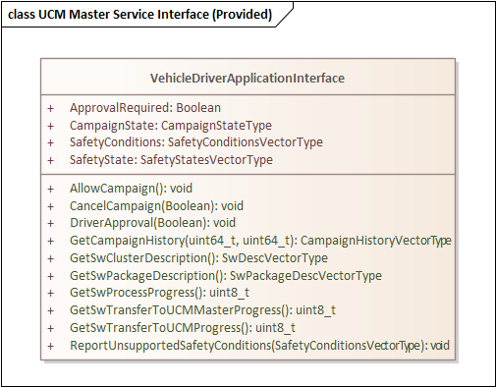
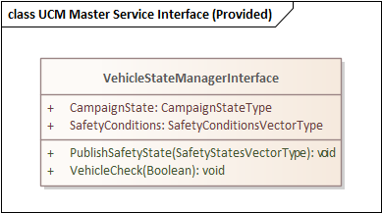
6.3 Architectural Representation - Interface
Provided Interface - Static View
Provided Interface - Dynamic View
VehiclePackageManagement (Proxy : OTA Client)
VehicleDriverApplicationInterface (Proxy : VDA)
VehicleStateManagerInterface (Proxy : VSM)

Slide 34
7. Project Restrospection
사업 기여 효과
향후 계획 - 1st Iteration 에서 검출된 이슈 수정 및 개선 및 검증 (검토할 항목 : Resource Monitor 추가 / Data 전송 시 CRC 추가 Appendix 7. 참고) - 양산 프로세스에 따라 이슈 Fix - 양산 Testcase 를 통해 Requirement 오류 분석 및 AUTOSAR WG-UCM Requirement 개발 Contribution
Lesson & Learn - Project 진행 시 Quality Attribute 선정의 중요성 - Alternative 작성의 중요성 - 설계 검증의 중요성
솔루션 종류 | LARA (자사 솔루션) | Vector (독일, 3rd Party 솔루션)
포함모듈 | ara::com, LG SOME/IP Execution Manager Platform Health Management Diagnostics UCM (UCM Master 제외) Cryptography Identify Access Management Persistency Log | ara::com, Vector SOME/IP Execution Manager Diagnostics UCM (UCM Master 제외) Cryptography Persistency Log
비용 | 약 12억 | 약 33억 (모듈당 가격은 정확하지 않으나, UCM Master 포함 시 40억 예상)
비고 | Software Engineering 서비스 비용 포함 | Software Engineering 서비스 비용 불 포함

Slide 35
Appendix 1. Non AUTOSAR Adaptive 영역의 Software Update
Non AUTOSAR Adaptive 영역 - AUTOSAR Platform 은 AUTOSAR Classic Platform & AUTOSAR Adaptive Platform 을 통칭하는 표현 - AUTOSAR Classic Platform 을 Update 하기 위해서 Software Package 전송 시 CAN(구리선) Protocol 및 Flashing Adapter App. 이 별도로 필요함 - AUTOSAR Adaptive UCM Requirement 에는 이러한 Scenario 가 소개되어 있지만, 현 Project 는 Usecase 가 없어 Scope 에서 제외함
ECU A
(Adaptive AUTOSAR Machine)
ECU B
(Adaptive AUTOSAR Machine)
Flashing App.
OTA Client
UCM
Subordinate
UCM
Master
ECU C
(Classic AUTOSAR Machine)
UCM
Subordinate
Update App.
Key
Adaptive AUTOSAR Functional Cluster Adaptive AUTOSAR Application
Classic AUTOSAR Application Physical Boundary
Data flow

Slide 36
Appendix 2. System Context View 기반 조직간 R&R
각 모듈의 Responsibility
LG전자 수주 ECU : Telemetics
(Responsibility : VS OTA & Update Unit)
OTA Client
Application
Vehicle Driver
Application
Vehicle State Manager
Application
UCM Master
UCM Subordinate
(Responsibility : CTO Automotive Platform Task)
(Responsibility : VS Core Framework)
Key
Adaptive AUTOSAR Functional Cluster, Responsibility : CTO / Automotive Platform Task
Adaptive AUTOSAR Functional Cluster, Responsibility : VS / Core Framework Unit
Adaptive AUTOSAR Application, Responsibility : VS / OTA & Update Unit
communication port (ara::com)
Data flow

Slide 37
Appendix 3. Project 참여 인원 구성
인원 구성
조직명 | CTO Division / Software Center / Software Platform (연구소) / Automotive Platform Task
Task Leader | 민성욱 책임연구원
Project Leader | 류성근 책임연구원
Software Architect | 박창훈 책임연구원 (Function Owner(대외 Communication), Requirement 분석, SAD 작성)
Software Developer | 박창훈 책임연구원 (SDD 작성, UCM Master Interface 구현)
 | 구본강 책임연구원 (SDD 작성, UCM Master Feature 구현)
 | 명혁 책임연구원 (SDD 작성, UCM Master Feature 구현)
Software Tester | 협력업체 직원 2명

Slide 38
Appendix 4. Utility Tree
Quality Attribute
QA ID & Description
Priority
Utility Tree
REQ-QA-UCM-05
UCM Master 결함 방지
Business : H
Technical Impact : M
3
Availability
REQ-QA-UCM-06
SW 업데이트 지속성
Business : L
Technical Impact : L
7
REQ-QA-UCM-03
SW 업데이트 소요 시간
Business : H
Technical Impact : M
2
Performance
Utility
REQ-QA-UCM-04
SW 업데이트 리소스 관리
Business : M
Technical Impact : L
6
Extensibility
REQ-QA-UCM-07
UCM(가변적) 관리 용이성
Business : M
Technical Impact : M
4
REQ-QA-UCM-01
Vehicle Software Package
Integrity
Business : H
Technical Impact : H
1
Security
REQ-QA-UCM-02
데이터 전송 보안
Business : H
Technical Impact : H
5
* Priority Number : 1 이 가장 높은 Priority, 7 이 가장 낮은 Priority 를 의미
Key Quality Attribute

Slide 39
Appendix 5. Quality Attribute Scenario (1/2)
Quality Attribute Scenario (REQ-QA-UCM-01 ~ REQ-QA-UCM-03)
ID | REQ-QA-UCM-01
Type | Security
Source | (악의적) Attacker
Stimulus | Attacker 가 임의로 생성한 Vehicle Software package 로 업데이트 시도
Artifact | UCM Master
Environment | Target System(e.g ECU) Power on 상태, AUTOSAR Adaptive platform 모듈들이 정상적으로 Running 된 상태
Response | Vehicle Software Update 중단 (중단 원인 기록(Logging))
Response Measure | Vehicle Software Update 중단되는지 확인한다. (Update 중단에 대한 원인/Description 기록(Log) 확인)
ID | REQ-QA-UCM-03
Type | Performance
Source | Human Vehicle Driver 또는 Tester
Stimulus | Backend Server 또는 Diagnostic Tool 로 Vehicle Software 업데이트 시도 (60MB Vehicle Software Package 로 테스트)
Artifact | UCM Master
Environment | Target System(e.g ECU) Power on 상태, AUTOSAR Adaptive platform 모듈들이 정상적으로 Running 된 상태
Response | Vehicle Software Update 총 소요시간을 측정한다.
Response Measure | Software Package size 60MB 로 업데이트 시도 시, 업데이트가 5분(300초) 이내에 완료되는지 확인한다. * Vehicle Software Package size 에 따라 달라질 수 있으므로, 1MB 당 처리 시간을 Response Measure 단위로 하고, 1MB 처리 시간은 5초를 넘지 않아야 한다. * 소요 시간 측정 - Backend server 사용 Wi-Fi 연결된 상태, Backend server 가 Software Package(s) 를 전송한 시점부터 업데이트 완료 시점까지 소요된 시간 측정 - Diagnostic Tool 사용 Diagnostic Tool 이 자동차와 연결된 상태, Diagnostic Tool 을 이용하여 Software Package(s) 를 전송한 시점부터 업데이트 완료 시점까지 소요된 시간 측정
ID | REQ-QA-UCM-02
Type | Security
Source | (악의적) Attacker
Stimulus | Vehicle Driver, Vehicle Identity 정보 유출 시도
Artifact | UCM Master
Environment | Target System(e.g ECU) Power on 상태, AUTOSAR Adaptive platform 모듈들이 정상적으로 Running 된 상태
Response | 통신상 정보가 노출되어도 Vehichle Drvier 와 Identity 에 대한 정보가 노출되지 않아야 한다.
Response Measure | Packet Capture 시 Vehicle Driver 와 Vehicle Identity 에 대한 정보가 노출되지 않아야 한다.

Slide 40
Appendix 6. Quality Attribute Scenario (2/2)
Quality Attribute Scenario (REQ-QA-UCM-04 ~ REQ-QA-UCM-07)
ID | REQ-QA-UCM-04
Type | Performance
Source | Human Vehicle Driver 또는 Tester
Stimulus | Backend Server 또는 Diagnostic Tool 로 Vehicle Software 업데이트 시도
Artifact | UCM Master
Environment | Target System(e.g ECU) Power on 상태, AUTOSAR Adaptive platform 모듈들이 정상적으로 Running 된 상태
Response | Vehicle Software Update 시 CPU 점유율을 확인한다.
Response Measure | Software Update 중 CPU 점유율이 30% 를 초과하는지 확인한다.
ID | REQ-QA-UCM-06
Type | Availability
Source | Human Vehicle Driver 또는 Tester
Stimulus | Vehicle Software Update 중 Reboot 시도
Artifact | UCM Master
Environment | Target System(e.g ECU) 에서 Software Update 가 진행 중인 상태
Response | Target System(e.g ECU) 재시작 후에도 Vehicle Software Update 재개
Response Measure | Target System(e.g ECU) 재시작 후 Vehicle Software Update 가정상적으로 재시작하고, Software Update완료 후 Vehicle이 정상동작 하는지 확인한다.
ID | REQ-QA-UCM-05
Type | Availability
Source | Human Vehicle Driver 또는 Tester
Stimulus | Backend Server 또는 Diagnostic Tool 로 Vehicle Software 업데이트 시도
Artifact | UCM Master
Environment | Target System (e.g. ECU) 전원 on 상태에서 오류로 인하여 UCM Master 가 Running 되고 있지 않는 상태
Response | Vehicle Software Update 가 정상적으로 진행되는지 확인한다
Response Measure | Vehicle Software Update 20회 시도 시 20회 모두 정상적으로 진행되는지 확인한다
ID | REQ-QA-UCM-07
Type | Extensibility
Source | Tester (Diagnostic Tool)
Stimulus | 신규로 설치된 UCM 업데이트 시도
Artifact | UCM Master
Environment | Target System(e.g ECU) Power on 상태, UCM 이 신규로 설치된 상태, 새로 설치된 UCM 의 업데이트가 준비된 상태
Response | 신규로 설치된 UCM 에 대한 업데이트 업데이트
Response Measure | UCM Master 의 변경사항 없이 새로운 UCM 의 업데이트가 정상적으로 이루어지는지 확인한다.

Slide 41
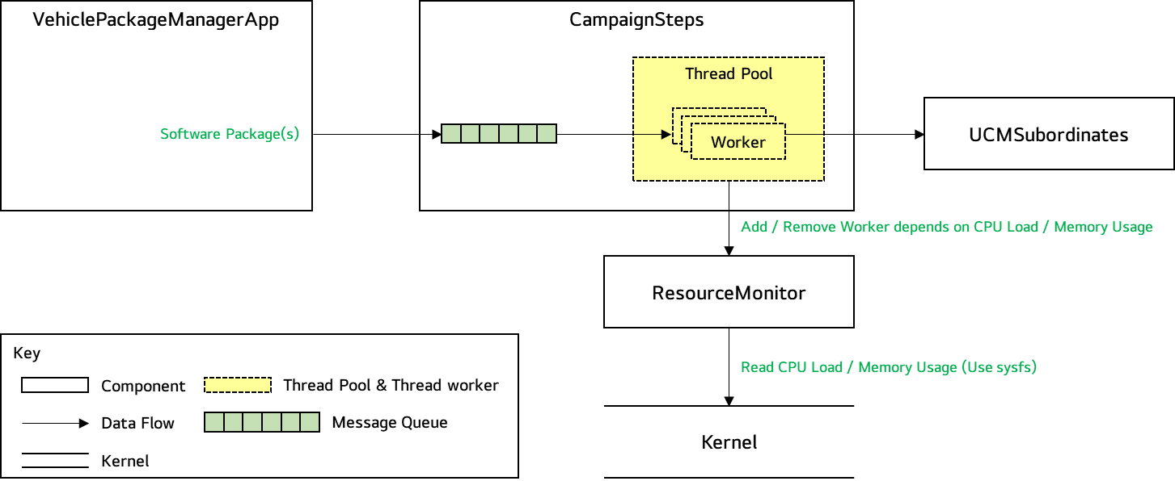
Appendix 7. 2nd Iteration 검토 항목
Resource Monitor 추가
Software Package Block 에 CRC 추가 65K Block 단위 CRC 추가하여 수신 측에서 위/변조 또는 손상 여부 확인

Slide 42
Appendix 8. 실험결과
TLS 적용 시 Software Package(s) 전송 간 CPU Load 및 전송 시간 * 1 Block 전송 시 약 186.2ms 전송 시간 증가 / 300MB 크기 Software Package(s) 전송 시 약 15분 정도 Software Update 소요 시간 증가
Signature Verification 수행 시간 측정 - 300MB 기준 평균 약 250ms 소요 확인
Thread Worker 사용 시 Worker 개수에 따른 CPU Load 측정 * LARA Platform 전체가 로드 된 상태에서 2개의 Process 간 Software Package 전송 Test 및 측정
PHM Heartbeat 오버헤드 측정 - 1회 Heartbeat 통신 시 사용되는 Packet size : 8Byte(s) - 공인연비 10Km/리터, 최대 수용 연료 80리터 자동차 시속 100Km 운행 기준, 연속 주행 가능 시간 8시간(28,800 sec) - 주행 중 약 CPU 0.1%, Memory 112.5KB 사용
측정 조건 | TLS 적용 전 | TLS 적용 후
CPU Load | 19~21% | 25 ~ 27%
Software Package 전송 시간 | 1 Block (65KB) 당 평균 42.5ms | 1 Block (65KB) 당 평균 228.7ms
동시 전송 Software Package(s) | CPU Load
1개 | 22~23%
2개 | 25~27%
3개 | 29~33%

Slide 43
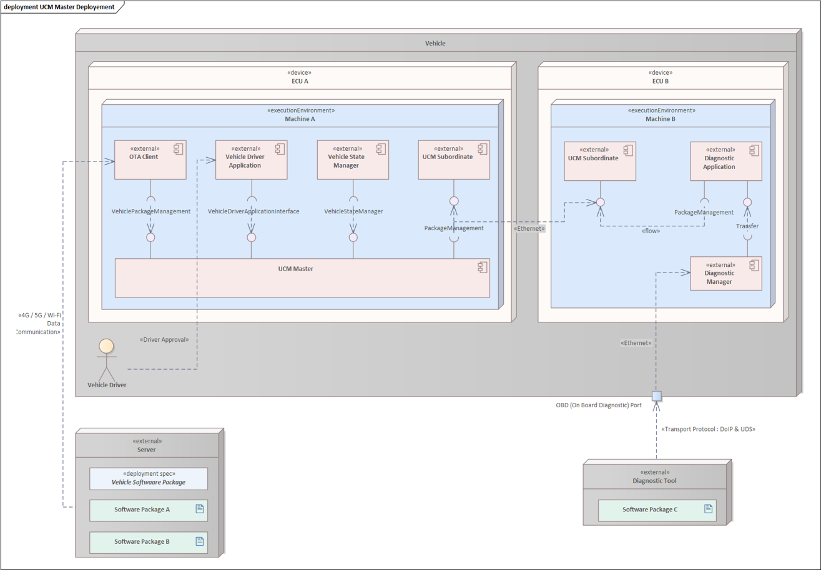
Appendix 9. Deployment View
Deployment View

